Slide 1
KHỞI ĐỘNG

Slide 2


NGƯỜI ẤY LÀ AI?
Luật chơi
- Có 3 gợi ý về 1 nhân vật lịch sử.
?
- Từ các gợi ý, học sinh đoán tên nhân vật.

Slide 3
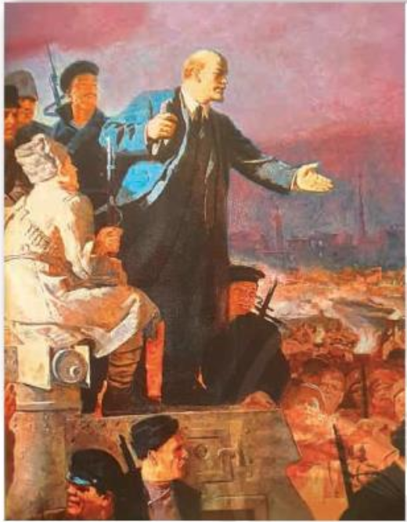
Người sáng lập Quốc tế Cộng sản
Lãnh đạo nhân dân Nga tiến hành Cách mạng tháng Mười
Người đưa nước Nga ra khỏi CTTG thứ nhất
Notes:
LÊNIN
Bức vẽ miêu tả khoảnh khắc lịch sử ông kêu gọi nhân dân Nga “Cách mạng xã hội chủ nghĩa trên toàn thế giới muôn năm”.
Ông có đóng góp: là người phát triển, đưa học thuyết chủ nghĩa xã hội của C.Mác trở thành hiện thực ở nước Nga, lãnh đạo thành công CMt10 nga 1917, đưa nước Nga ra khỏi CTTGI và là người thành lập Liên bang Cộng hòa xã hội chủ nghĩa Xô viết (Liên Xô).

Slide 4

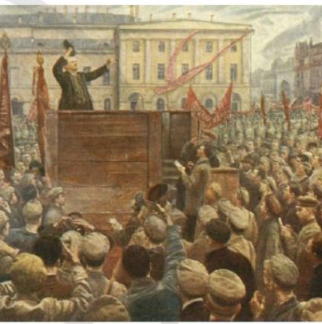



THẾ GIỚI TỪ NĂM 1918 ĐẾN NĂM 1945
CHƯƠNG 1
BÀI 1: NƯỚC NGA VÀ LIÊN XÔ TỪ NĂM 1918 ĐẾN NĂM 1945

Slide 5
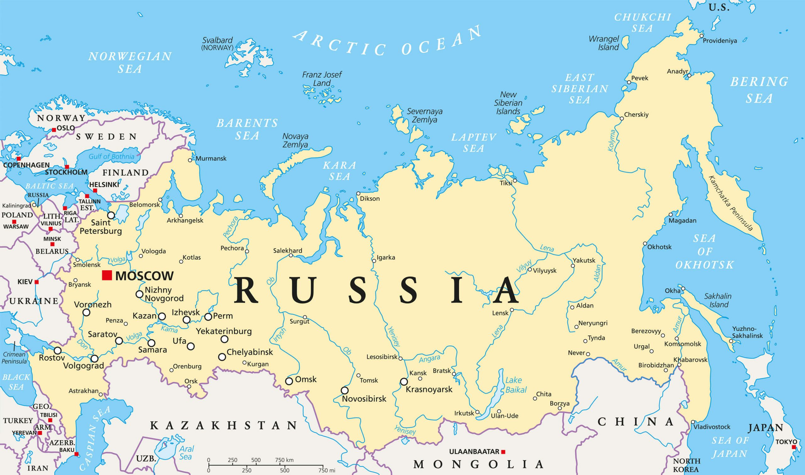
Nằm ở phía Bắc của lục địa Á - Âu, là nước có diện tích lớn nhất thế gới, bao phủ gần 1/9 diện tích lục địa Trái Đất.

Slide 6
Nga cũng là nước đông dân thứ 9 thế giới với 145,8 triệu người (2020).

Slide 7
Lãnh thổ Nga kéo dài toàn bộ phần phía bắc châu Á và 40% Châu Âu, bao gồm 11 múi giờ và sở hữu nhiều loại môi trường, địa hình.

Slide 8
Nga có trữ lượng khoáng sản và năng lượng lớn nhất thế giới - được coi là một trong những siêu cường năng lượng.

Slide 9





5 phút
LÀM VIỆC CẶP ĐÔI
(theo tổ)
HOÀN THÀNH BẢNG THÔNG TIN VỀ CÁC GIAI ĐOẠN CỦA NƯỚC NGA/LIÊN XÔ TỪ NĂM 1918 - 1945

Slide 10
GIAI ĐOẠN |  | Tổ 1 + Tổ 2 |  | Tổ 3 + Tổ 4
 |  | 1918 – 1920 | 1921 – 1925 | 1925 – 1941 | 1941 - 1945
NỘI DUNG | Tình hình
 | Chính sách thực hiện
 | Kết quả

Slide 11
Tình hình nước Nga Xô viết trước khi Liên Xô thành lập (1918 – 1922)
1

Slide 12
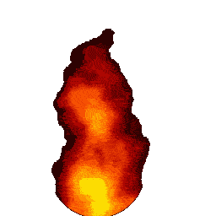
1918 - 1920
Quân Anh
BIỂN NA UY
Mu-rơ-man- xcơ
(1919)
Ác-khan-ghen-xcơ
Quân I-u-đê-nhích
(1919)
Lược đồ diễn biến chống thù trong, giặc ngoài ở Nga (1918 – 1920)
(1918)
Quân Côn-sắc
Pê-tơ-rô-grát
Mát-xcơ-va
(1919)
(1919)
Quân Anh
Quân bạch vệ
BIỂN CA-XPI
1920
Quân Ba Lan
Quân Đê-nhi-kin
Hồng quân Xô Viết tấn công
Quân Vran-ghen
Quân Đức
Xê-va-xtô-pôn
Quân đế quốc can thiệp
Quân Ru-ma-ni
Quân Anh
Ba-cu
Quân Pháp
Lãnh thổ do chính quyền cách mạng kiểm soát năm 1919
BIỂN A-DRI-A-TÍCH
BIỂN TI-RÊ-NÊ
Quân Thổ Nhĩ Kỳ

Slide 13
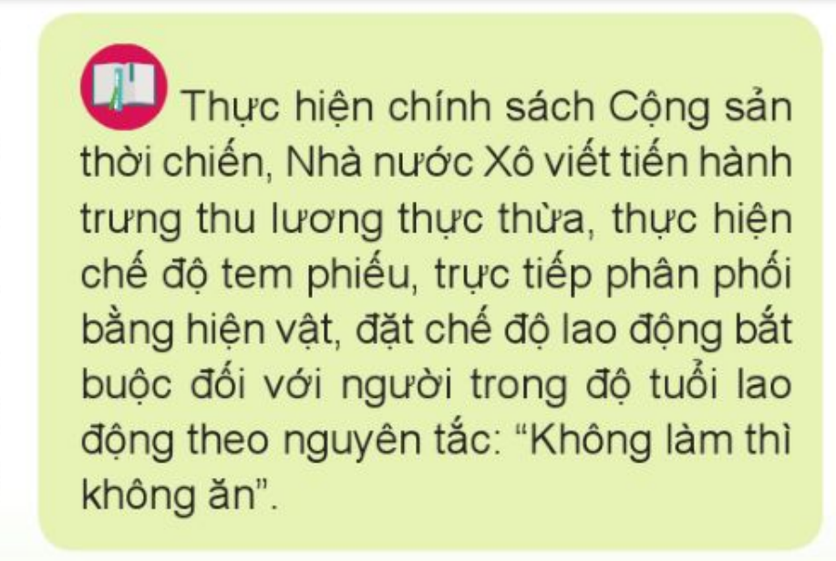
1918 - 1920
Chính sách
Cộng sản thời chiến

Slide 14
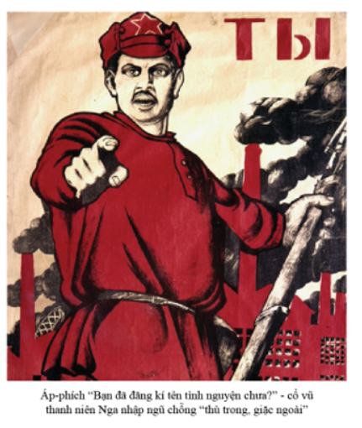
1918 - 1920
Kết quả
Cuộc chiến đấu chống thù trong, giặc ngoài kết thúc thắng lợi.

Slide 15
GIAI ĐOẠN |  | 1918 – 1920 | 1921 – 1925
NỘI DUNG | Tình hình
 | Chính sách thực hiện
 | Kết quả
- Kinh tế bị tàn phá bởi CTTG thứ nhất.
- Nội chiến.
- Can thiệp của 14 nước đế quốc.
- Thời kì hòa bình.
- Tiến hành khôi phục kinh tế.
Cộng sản thời chiến
Kinh tế mới (NEP)
Cuộc chiến đấu chống thù trong, giặc ngoài kết thúc thắng lợi.
Notes:
Trên cơ sở những thành tựu đã đạt được trong công cuộc xây dựng và bảo vệ đất nước, ngày 30/12/1922, Liên bang Công hòa xã hội chủ nghĩa Xô viết (Liên Xô) thành lập. Năm 1924, Hiếp pháp đầu tiên của Liên Xô được thông qua, đánh dấu hoàn thành quá trình thành lập Nhà nước Liên bang Cộng hòa xã hội chủ nghĩa Xô viết.

Slide 16
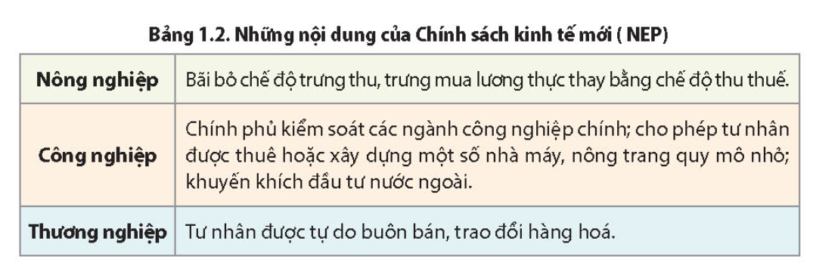
1921 - 1925

Slide 17
GIAI ĐOẠN |  | 1918 – 1920 | 1921 – 1925
NỘI DUNG | Tình hình
 | Chính sách thực hiện
 | Kết quả
- Kinh tế bị tàn phá bởi CTTG thứ nhất.
- Nội chiến.
- Can thiệp của 14 nước đế quốc.
- Thời kì hòa bình.
- Tiến hành khôi phục kinh tế.
Cộng sản thời chiến
Kinh tế mới (NEP)
Cuộc chiến đấu chống thù trong, giặc ngoài kết thúc thắng lợi.
- Kinh tế dần khôi phục.
-1922, Liên Xô thành lập.
Notes:
Trên cơ sở những thành tựu đã đạt được trong công cuộc xây dựng và bảo vệ đất nước, ngày 30/12/1922, Liên bang Công hòa xã hội chủ nghĩa Xô viết (Liên Xô) thành lập. Năm 1924, Hiếp pháp đầu tiên của Liên Xô được thông qua, đánh dấu hoàn thành quá trình thành lập Nhà nước Liên bang Cộng hòa xã hội chủ nghĩa Xô viết.

Slide 18
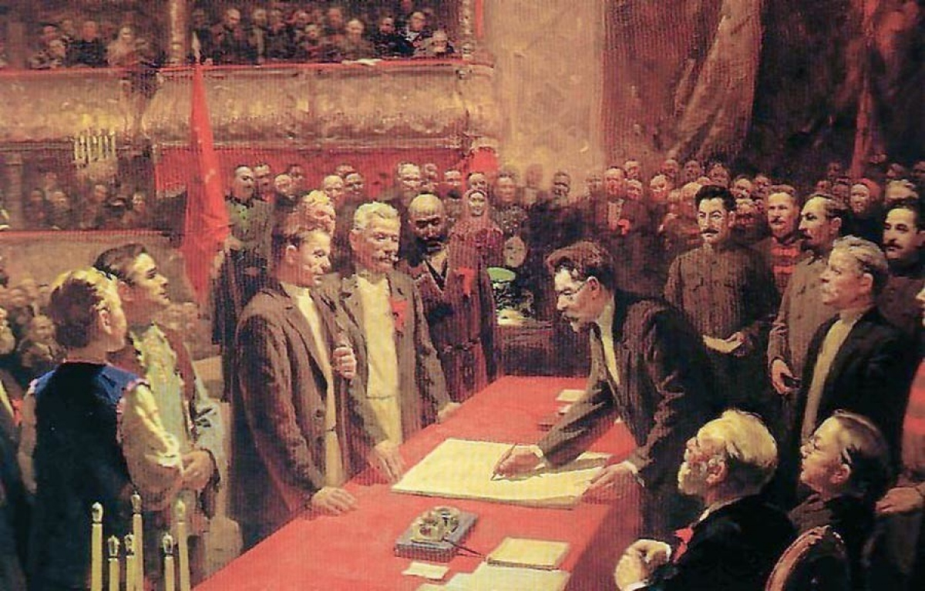
“Sự ra đời của Liên bang Xô viết là một sự kiện quan trọng. Sức mạnh của Nhà nước Xô viết được củng cố và tăng cường.
(Nguyễn Anh Thái (Chủ biên), Lịch sử thế giới hiện đại, NXB Giáo dục, Hà Nội, 2006, tr.46 – 47)
Kí kết Hiệp ước thành lập Liên bang Cộng hòa xã hội chủ nghĩa Xô viết (tranh vẽ)

Slide 19
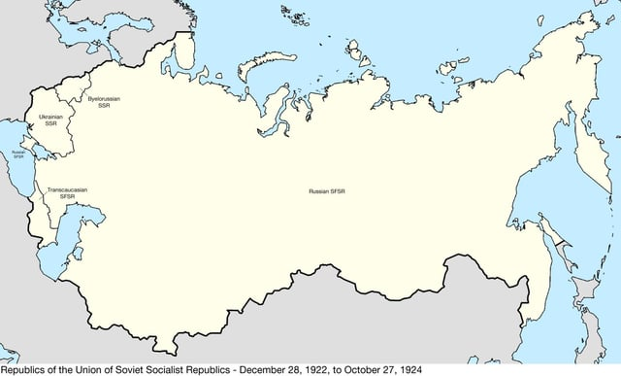
Bê-lô-rút-xi-a
U-crai-na
Liên Xô gồm gồm 4 nước
Nga
Ngoại Cáp-ca-dơ

Slide 20
2
Liên Xô từ năm 1922 đến năm 1945

Slide 21
GIAI ĐOẠN |  | 1925 - 1941 | 1941 - 1945
NỘI DUNG | Tình hình
 | Chính sách thực hiện
 | Kết quả
- Xây dựng chủ nghĩa xã hội thông qua các kế hoạch 5 năm.
- Thực hiện công nghiệp hóa xã hội chủ nghĩa.
-Tập thể hóa nông nghiệp
Trở thành cường quốc công nghiệp, đứng thứ 2 thế giới.

Slide 22
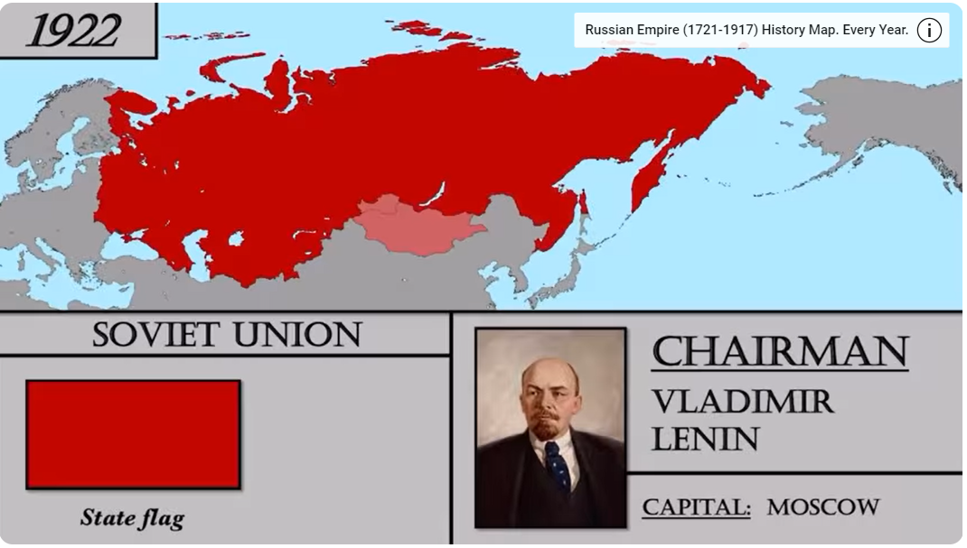

Slide 23
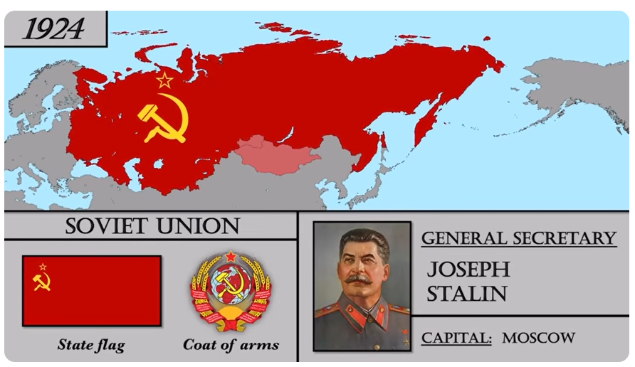

Slide 24
GIAI ĐOẠN |  | 1925 - 1941 | 1941 - 1945
NỘI DUNG | Tình hình
 | Chính sách thực hiện
 | Kết quả
- Xây dựng chủ nghĩa xã hội thông qua các kế hoạch 5 năm.
- Phát xít Đức xâm lược
- Thực hiện công nghiệp hóa xã hội chủ nghĩa.
-Tập thể hóa nông nghiệp
- Tạm ngừng kế hoạch 5 năm.
- Tiến hành chiến tranh bảo vệ Tổ quốc.
Trở thành cường quốc công nghiệp, đứng thứ 2 thế giới.

Slide 25
1922 - 1925
1925 - 1941
1941 - 1945
Tiếp tục thực hiện chính sách kinh tế mới, khôi phục kinh tế
Liên Xô tiến hành công cuộc xây dựng chủ nghĩa xã hội thông qua các kế hoạch 5 năm, trọng tâm là thực hiện công nghiệp hóa xã hội chủ nghĩa, tập thể hóa nông nghiệp và đạt nhiều thành tựu to lớn
Liên Xô tiến hành cuộc chiến tranh vệ quốc trước cuộc xâm lăng của phát xít Đức
Hạn chế
Mất cân đối giữa công nghiệp nặng và công nghiệp nhẹ, giữa công nghiệp và nông nghiệp, vi phạm nguyên tắc tự nguyện trong tập thể hóa nông nghiệp

Slide 26

Luyện tập
Hoàn thành bảng thông vào vở ghi bài

Slide 27
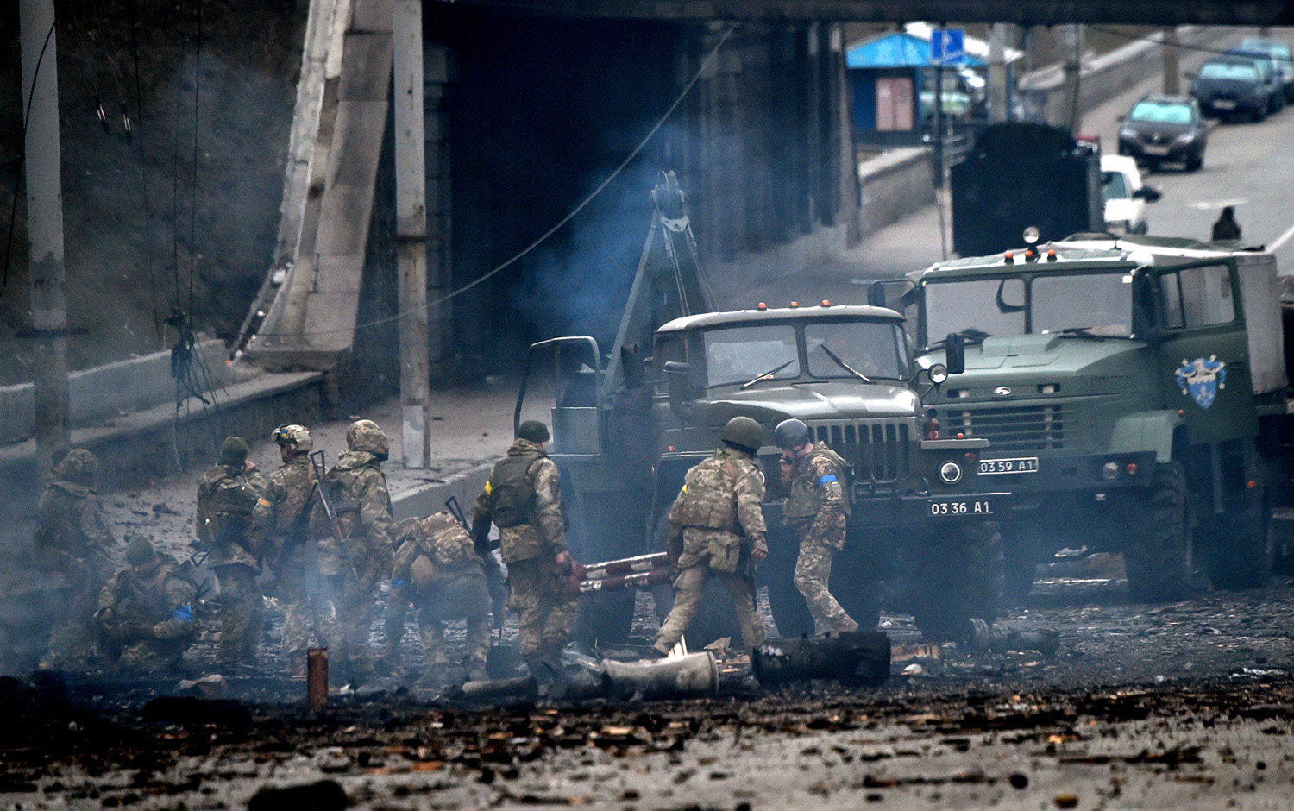
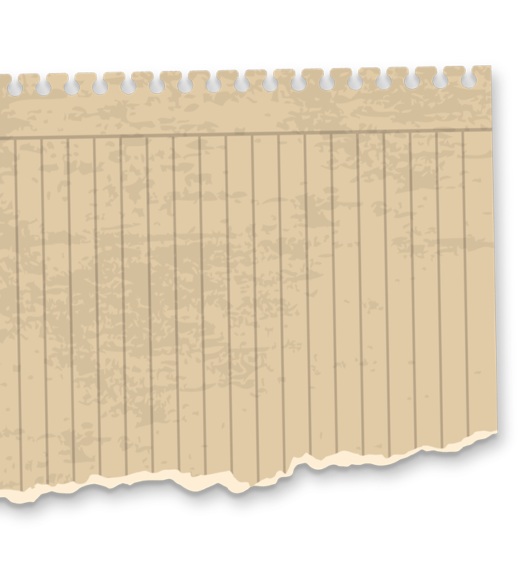
Vận dụng
Năm 1922, Liên Xô thành lập, trong đó, Nga và Ukrine là hai được đóng vai trò quan trọng hàng đầu. Sưu tầm thêm thông tin và hãy cho biết tình trạng quan hệ ngoại giao giữa hai quốc gia này trong giai đoạn hiện nay.

